Slide 1
Equilibrium Point Learning
ACML 2023
Baik Dowoo , Ji Won Yoon
Notes:
1. Good afternoon. Thank you for the opportunity to present at ACML.
안녕하십니까, ACML에서 발표할 기회를 주셔서 감사합니다.
2. I'm Baik Dowoo from the Korean Naval Academy.
한국 해군사관학교 소속인 백도우라고 합니다.
3. thanks to Chairman Mehmet Gönen and all attendees.
Mehmet Gönen 총회장님과 참석하신 여러분, 진심으로 감사드립니다.
4. Today, I am honored to share insights from my research entitled 'Equilibrium Point Learning.'
오늘은 'Equilibrium Point Learning'이라는 주제에 대한 연구 내용을 공유하고자 합니다.
5. This study delves into the exploration of learning algorithms, inspiration from the biological neurons.
이 연구는 학습 알고리즘 자체를 탐구하는 데 중점을 두었으며, 생물학적 뉴런에 대한 조사를 바탕으로 한 내용입니다.
6. I hope it captures the interest of those keen on SNNs or biomodels.
SNN이나 biomodel에 관심이 있는 분들께서는 본 연구에 더 많은 흥미를 갖지 않을까 생각됩니다.
7. Thank you for your attention.
많은 관심 부탁드립니다.

Slide 2
Table of Contents
Motivation
Introduction
Summary of Related Works
EPL Method
Design Implicit Layer
Experiment
Result
Conclusion & Future Work
Appendix
Contents
Notes:
1. Here is the presentation order:
발표 순서는 다음과 같습니다.

Slide 3
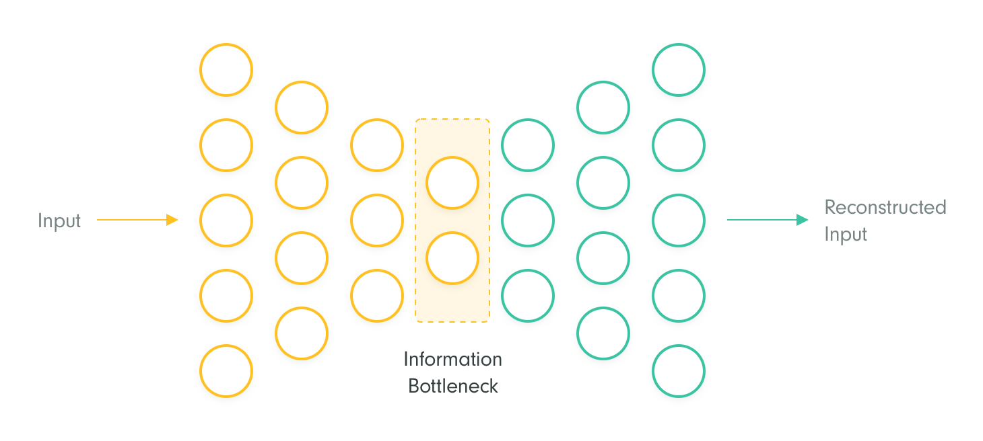
Motivation
Learning is “summary information”
- Information Bottleneck -
What is the minimum useful information required from the input information to derive the output?
- Hebbian learning -
If something happen, The probability of it happening again is higher than before.
And the Energy of input is more Lower
Z
(X ,Y)
Energy
(Loss)
X
Y
(X ,y) ← Is this Low energy Input?
(summarizable, not strange)
Notes:
1. We considered learning as achieving the summary of information, with the sole objective being that learning is the process of necessary information surviving and unnecessary information dying.
저희는 학습이란 단 하나의 목표인, 정보의 summary 를 이루는 것이라 생각하였습니다.
즉, 학습이란 필요한 정보는 살아남고, 불필요한 정보를 죽는과정 이라고 가정합니다.
2. This assumption depicts the Information Bottleneck theory well, as it involves the selection of useful input information that needs to be retained for output, passing through a narrow channel or 'bottleneck' of information.
이는 information bottleneck 이론에서 잘 나타나 있습니다.
출력을 위해 남겨야할 유용한 입력정보가 선택되어, 좁은 정보의 통로(bottleneck)를 통과합니다.
3. It seems as if information is competing against each other.
이건 마치, 정보가 서로 경쟁이라도 한듯 합니다.
4. In Hebbian learning, this is interpreted from this perspective.
Hebbian learning 에서는, 이를 이러한 관점으로 해석합니다.
5. When something happens, this state is considered to be a bit more comfortable ('low energy').
어떠한 일이 일어나면, 이 상태는 조금더 편안한( "에너지가 낮은") 상태로 간주됩니다.
6. If this continues, by checking the energy of the input and output, or by flowing through the energy gradient, one can determine whether the input values (X, y) are true or not.
이러한것이 지속되면, (입력, 출력) 의 에너지를 확인해봄으로서, 혹은 에너지 경사면을 흘려 보냄으로서,
입력값(X, y) 이 참인지 아닌지 판단할수 있습니다.
7. We realized through this that the input information is on a 'landscape of energy,' and by the footprints of input information and feedback, we can create a structure that learns by itself.
우리는 이를 통해, 입력 정보가 어떠한 "에너지의 장" 위에 있으며,
에너지의 장은 [ 입력정보의 자취 와, 피드백 ] 두가지에 의해 스스로 학습 하는 구조를 만들수 있다 생각하게 되었습니다.

Slide 4
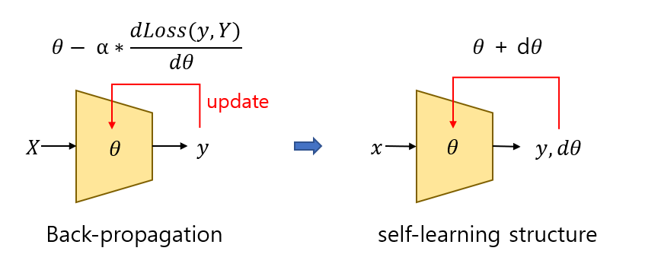
Motivation
DNN Can it be changed to a self-learning structure?
Like Hebbian Learning..
I want to get Self-Learning (self-summary) structure of DNN !!!
Notes:
1. Initially, I attempted to approach it simply.
처음엔, 실제로 단순하게 접근해보았습니다
2. I pondered whether there exists a Deep Neural Network (DNN) where, upon receiving some input, both the output value 'y' and the amount of change in the model's parameters are concurrently produced.
어떤 input 이 들어오면, 출력값 y 와, 그 모델의 파라미터의 변화량이 같이 출력되는 DNN 이 존재하는지에 대해 생각해봤습니다.
3. Does such a structure exist?
이러한 구조가 존재합니까?

Slide 5
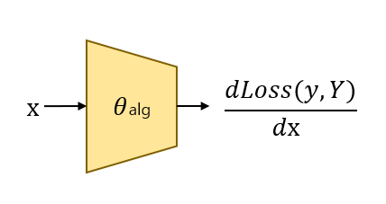
Motivation
This means...
- Can the [ back-propagation algorithm , the goal(Y) ]
be represented by a parameter?
A self-learning structure just like the
"back-propagation algorithm“
Of course, It doesn't necessarily have to be a learning method like back-propagation
Notes:
1. Thus, within the model parameters of a DNN, both the learning algorithm and the objective (Y) need to be encoded together
즉, DNN 의 모델 파라미터 속에, [학습 알고리즘과, 목표(Y)] 가 같이 인코딩 되어 들어가야 합니다.
2. If there exists a model where upon input 'x,' the derivative of the loss with respect to 'x' is obtained, it would become one of the desired parameters for us.
만약 x 가 들어가서, loss 의 x 에대한 편미분값이 나오는 모델이 존재한다면, 이는 우리가 원하는 파라미터중 하나가 될것입니다.
3. In other words, it becomes a DNN that autonomously learns with a flawless back-propagation algorithm.
즉, 완벽한 back-propagation 알고리즘으로 스스로 학습하는 DNN 이 되는 것 입니다.

Slide 6
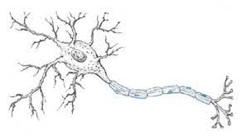
Motivation
It cannot be certain.. However,.
we can find real-life examples of learning about survival,
which is a fixed goal in the DEQ model.
biological neuron "Encoding"
[ Something learning algorithm that we dont know , Survival ]
by "Parameters" that "Amount of Molecules"
Notes:
1. However, it's not certain whether this exists
하지만, 이것은 존재하는지 확실하지 않습니다..
2. But the argument in this paper lies here:
그러나 이 논문에서 주장하고 싶은것은 여기에 있습니다:
3. We can observe a learning model that is actually self-learning in the real world within a model called DEQ: that is the biological neuron
잘 생각해보면, 우리는 DEQ 라는 모델에서, 실제 스스로 학습하고있는 학습 모델을 실제 세상에서 관찰할 수 있습니다. : 바로 생물학적 뉴런 입니다.
4. The biological neuron encodes its learning algorithm and the goal of survival as concentrations of molecules (like proteins and ions) as parameters.
생물학적 뉴런은, 분자(단백질 및 이온) 농도 파라미터로서, 그것의 학습알고리즘과 Survival 이라는 goal 을 인코딩하고 있습니다.

Slide 7
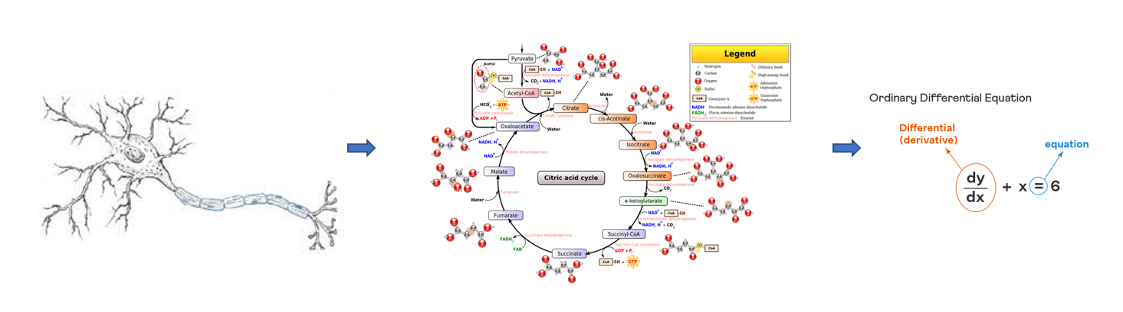
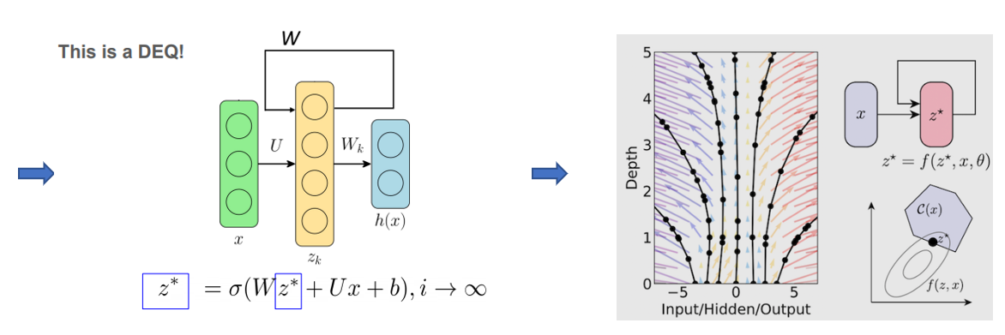
Introduction
how cat neuron can be represet to DEQ
ODE
( ex: HH model )
real neuron
system biology
continuous DEQ
( neural-ODE )
DEQ
Notes:
1. The neurons, to the extent of the current research, are transformable into the DEQ model.
뉴런은, 현재 연구된 결과 만큼 DEQ 모델로의 변환이 가능합니다.
2. Thanks to much effort in the field of system biology,
생물학계의 많은 노력 덕에,
3. We can easily acquire a biomodel of neurons that is experimentally reproducible.
우리는 실험적으로 거의 재현 가능한 뉴런의 biomodel 을 쉽게 구할수 있습니다.
4. This means that we can formulate the neuron's ODE equation,
이는 뉴런의 ode 방정식을 세울수 있다는 것이며,
5. By using the process in the Neural ODE paper in reverse,
Neural ODE 논문 에서의 과정을 역이용하면,
6. This can be seen as passing through an infinitely weight-tied layer, i.e., as a Continuous DEQ.
이는 weight-tied 된 무한 층을 통과하는, 즉 Continuous 한 DEQ 로 볼 수 있습니다.
7. By building such neuron models into DEQ, we can replicate self-learning based on STDP learning utilizing synaptic temporal differences,
이러한 뉴런 모델을 DEQ 로 만들어 놓으면, 스냅스 시간차를 이용한 STDP 학습 혹은,
8. Or statistically approach BCM theory-based self-learning based on the Poisson distribution model."
푸아송 분포 모델을 기반으로 통계적으로 접근한 BCM 이론 기반의 Self-learning 을 재현할 수 있습니다.

Slide 8
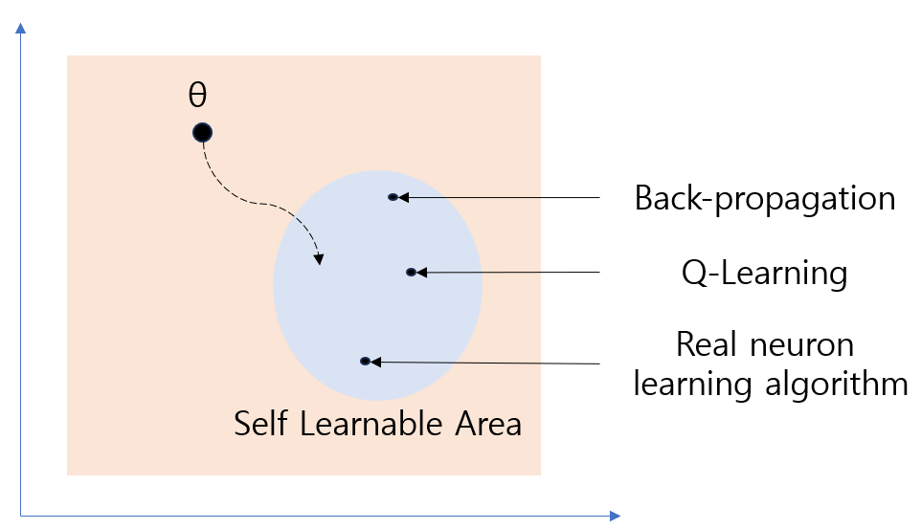
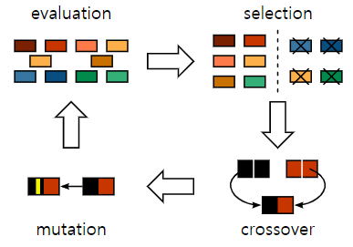
Introduction
Therefore, our goal is...
our goal is to design a DEQ (design implicit layer)
that can represent the movements of molecules in actual living organisms with parameters.
we will train the parameters of such DEQs using evolutionary methods (HyperNeat)
and this process will ultimately signify an act of searching for the optimal learning method.
Notes:
1. This paper proposes an implicit layer capable of representing the movement of these molecules.
이 논문에서는, 이러한 분자들의 움직임을 모두 표현할 수 있는 implicit layer 을 제안합니다.
2. In other words, it means that within the parameter space of the designed implicit layer,
그말은, 다시 말해서, 설계된 implicit layer 의 파라미터 공간 안에,
3. Parameters containing the actual learning methods of neurons exist.
실제 뉴런의 학습 방법이 담긴 파라미터가 존재한다는 뜻이 됩니다.
4. Thus, our aim is to discover these parameters using an evolutionary approach.
따라서, 우리의 목표는, 이러한 파라미터를 진화적인 방법을 이용하여 찾는 것입니다.
5. Ultimately, the goal is to derive the optimal learning method
최종적으로 optimal 한 learning method 를 이끌어 내는것입니다.
6. As parameters encompass algorithms, evolution and iterative patterns are required.
파라미터는 알고리즘을 내포하고 있음으로, 진화와 반복 패턴이 요구됩니다.
7. Therefore, we utilized an evolution method tailored to this—HyperNEAT, optimized for this purpose.
따라서 우리는 이에 최적화된 hyperneat 라는 진화 방법을 사용하였습니다.

Slide 9
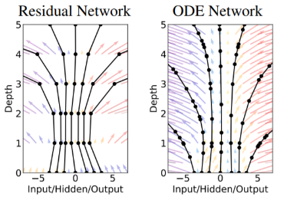
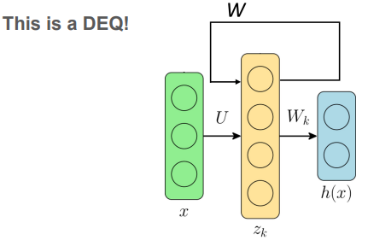
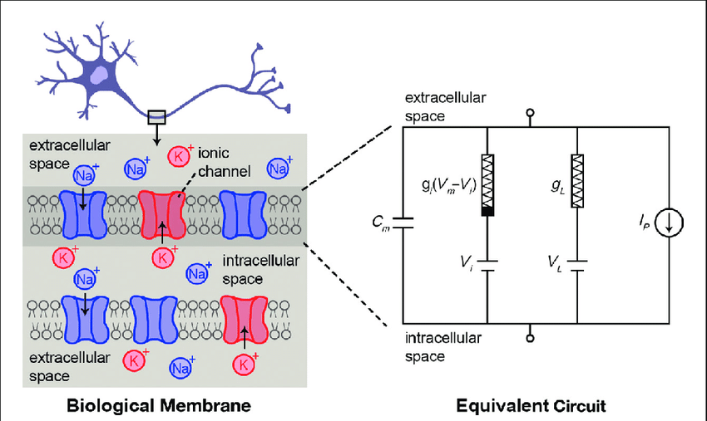
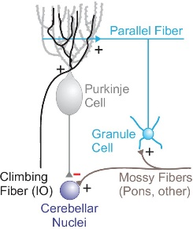
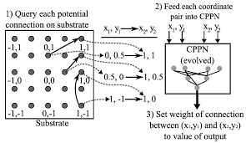
Summary of Related Works
NIPS, 2018
Chen, Ricky TQ et al. Neural ODE
“The DNN structure of the residual connection can be transformed into a neural net of an ODE structure.”
NIPS, 2019
Shaojie Bai et al. Deep equilibrium models
“A new structure of a DNN that endlessly passes through weight-tying layers. The back-propagation of these can be efficiently computed.”
IEEE,
C. Zhang et al. Training of Spiking Neural Network
- Hodgkin-Huxley (HH) model
- Spike-Timing-Dependent Plasticity (STDP)
- Bienenstock-CooperMunro(BCM) theory
IEEE,
2011
Y. Hao et al. Training of Biological Neural Network
“Neural Activation and Diminishing Feedback Signals in Learning , Potential Embedding of Q-Learning Algorithm in Cerebellar Biomodels.”
IEEE,
X. Lin et al. HyperNeat
“A specialized evolutionary method that maintains a balance between species diversity and adaptability, leveraging geometric properties of networks to design patterns within the structure.
Notes:
1. The related works is as follows. I can provide a detailed explanation during the poster session.
연관된 학습내용은 다음과 같습니다. 포스터 세션에서 자세히 설명 가능합니다.

Slide 10









EPL Method
The "self-learning" version of DEQ
$\frac{d\text{ℓ}}{dz\text{∗}} \left(I−\frac{d\text{f}}{dz\text{∗}}\right)$⁻¹$\frac{d\text{f}}{dθ}$
$$θ− α∗\frac{d\text{ℓ}}{dθ }$$
$z$*,$θ$
update
$$x$$
$$θ$$
$$z\text{∗}$$
$$x$$
$$z,θ$$
$z$*, $y$
DEQ
Back-propagation
EPL-learning
Notes:
1. The main characteristic of DEQ is passing through an infinitely weight-tied layer.
DEQ 의 제일 큰 특징은, weight-tied 된 무한한 layer 을 통과하는것 입니다.
2. During this process, the equilibrium point z* becomes the output.
이때, 평형점이 output 이 됩니다.
3. At this point, the backward process can be efficiently computed using the implicit function theorem.
이때, backward 는 implicit function theorem 을 통해 효율적으로 계산될 수 있습니다.
4. The expected structure of self-learning in paper, is as shown on the right
기대하는 Self-learning 의 구조는 , 오른쪽과 같습니다.
5. The internal parameters comprise two types (z, 𝜃), and the output becomes (z*, y). Subsequently, z is updated to z*.
내부 파라미터는 두종류( z, $θ$) 가 되며, 출력은 (z*, y) 가 됩니다. 그후 z 는 z* 로 업데이트 되게 됩니다.

Slide 11

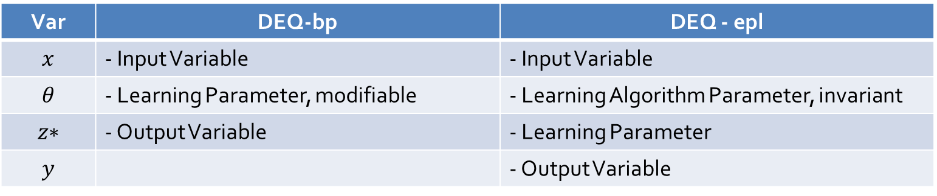







EPL Method – meaning of variable
$$θ− α∗\frac{d\text{ℓ}}{dθ }$$
$z$*,$θ$
update
$$x$$
$$θ$$
$$z\text{∗}$$
$$x$$
$$z,θ$$
$z$*, $y$
DEQ
EPL-learning
Var | DEQ-bp | DEQ - epl
$$x$$ | - Input Variable | - Input Variable
$$θ$$ | - Learning Parameter, modifiable | - Learning Algorithm Parameter, invariant
$$z\text{∗}$$ | - Output Variable | - Learning Parameter
$$y$$ |  | - Output Variable
Notes:
1. 𝜃 becomes an invariant variable that no longer changes, encapsulating the learning algorithm
$θ$ 는 더이상 변하지 않는 불변의 변수가 되며, 이는 학습 알고리즘을 내포하게 됩니다.
2. Instead, the equilibrium point, z*, takes on the role of a parameter.
대신, 평형점인 z*가 파라미터의 역할을 하게 됩니다.
3. The output is taken over by the new variable, y.
출력은 새로운 변수 y 가 담당하게 됩니다.

Slide 12




EPL Method – overall
$z$*,$θ$
update (overwrite)
$$x$$
$$z,θ$$
$z$*, $y$
θ
θ
θ
θ
θ
Implicit Layer ( These [ Implicit Layer , θ ] really exist? )
I_{z}
z
...
Input Constant Matrix
x
*
+
z*
New Equilibrium Point
(Input)
O₁
O₂
O₃
O₄
O₅
Activation Layer
y
Output of Exploration Equilibrium Point
(output)
environ
Notes:
1. When we expand this model, it becomes as shown in the following illustration.
이 모델을 확대하면 다음 그림과 같이 됩니다.
2. The input is multiplied by a specific constant, then combined with the existing equilibrium point.
인풋은 특정상수와 곱해진 후 기존의 평형점과 선형결합되며,
3. This results in reaching a new equilibrium point, z*, after passing through an infinite number of layers.
이는 무한한 층을 통과한후 새로운평형점 z* 에 도달하게 됩니다.
4. The model's output, y, is created by passing all outputs obtained during the process of reaching the equilibrium point through an Activation Layer.
모델의 output 인 y는, 입력이 평형점까지 도달하는데까지 과정에서 나온 모든 출력을, Activation Layer 통과시켜 만들어 냅니다.
5. Based on this derived output, actions are executed in the actual environment.
이렇게 도출된 출력에 따라, 실제 환경에서 action 을 수행합니다.

Slide 13

EPL Method – Supervised, Unsupervised learning
update (overwrite)
θ
θ
θ
θ
θ
I_{z}
z
...
1. Learning by “Input” - Unsupervised
z*
2. Learning by “feedback” - Supervised
x
*
+
(Input)
O₁
O₂
O₃
O₄
O₅
Learning occurs in the following sequence :
$z$* → $z$*_{self-learn} → $z$*_{supervised-learn}
F_{z}
*
y
(output)
Loss
Or
Reward
environ
(feedback)
Notes:
1. Based on these actions, the environment provides rewards. This serves as feedback input.
action 에 따라, 환경에서는 Reward 를 던져주게 됩니다. 이것은 feedback-input 으로 다시 들어가게 됩니다.
2. Inheriting the learning from neurons, this feedback signal occurs at a fixed temporal distance from the input signal.
뉴런에서의 학습을 계승하여, 이러한 feedback 신호는 input 신호와 고정된 시간 거리 를 두고 이루어지게 됩니다.
3. This echoes the expectation mentioned at the beginning of the presentation, suggesting that the trail of input and feedback signal would induce proper learning.
이는, 발표 처음에 언급했던, 입력의 자취와, 피드백 신호가 적절한 학습을 일으킬거라는 기대감을 일으킵니다.
4. Of course, there's no fixed detailed logic.
물론 세부적인 logic 은 하나도 정해진 게 없습니다.
5. Reaching a new equilibrium point only by the input, i.e., the learning process, can be referred to as unsupervised learning,
input 만으로 새로운 평형점에 도달, 즉 학습하는 과정을 unsupervised learning,
6. while reaching the equilibrium point based on feedback can be considered as supervised learning.
피드백을 받아서 평형점에 도달하는 과정을 supervised learning 이라고 볼 수 있습니다.

Slide 14
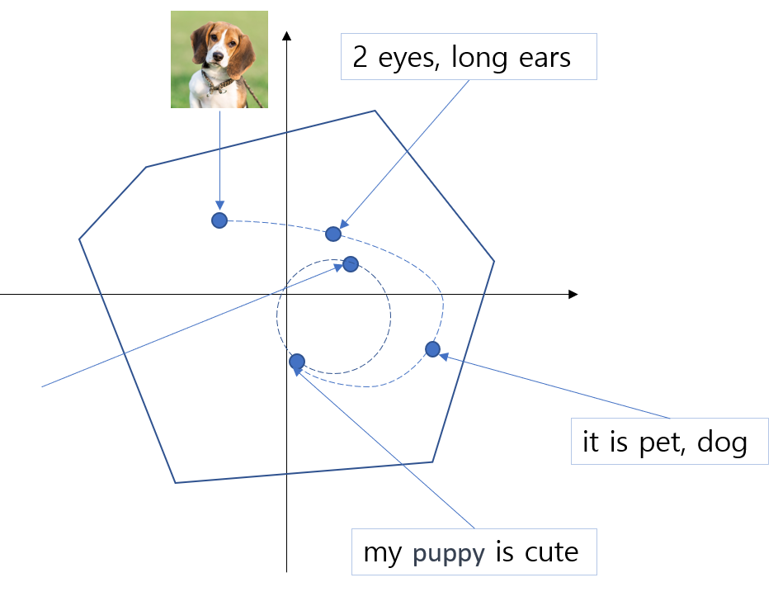
EPL Method – Non-diverging Property
θ
x
x’
Passing through a single Implicit layer,
even if repeated infinitely, should not diverge.
At first, we designed an implicit layer with the stricter condition of convergence.
There is Energy function H(x) for x
H(x) > H(x’)
For all x, H(x) is bounded from above
Notes:
1. DEQ, however, might face computational infeasibility due to specific values diverging to infinity while passing through an infinite number of layers.
이러한 DEQ 는, 하지만, 무한의 층을 통과할때, 특정 값이 무한대로 발산하여 연산이 불가능해질 수 있습니다.
2. In designing the implicit layer, it becomes evident that the non-diverging property is imperative.
여기서, 우리는 implicit layer 을 설계할 때, non-diverging property 가 필수임을 알수 있습니다.
3. To address this, we aimed to resolve the convergence-divergence condition using an energy function.
저희는, 이러한 수렴-발산 조건을, 에너지함수로 해결하고자 하였습니다.
4. Firstly, if any variable diverges, we design an energy function that guarantees the energy diverges to infinity.
첫번째로, 각 변수 중 하나라도 발산하면, 에너지가 무한대 로 발산함이 보장되어있는 에너지함수를 설계합니다.
5. Secondly, passing through the implicit layer ensures that the energy is always lesser or equal.
두번째로, implicit layer 을 통과하면, 에너지는 무조건 작거나 같아집니다.
6. Thirdly, for all possible x ranges, the energy function cannot go towards negative infinity.
세번째로, 모든 가능한 x 의 범위에 대해, 에너지함수는 - 무한대로 갈수 없습니다.
7. In this scenario, within these conditions, the energy gradually decreases, leading to convergence.
이러한 조건 속에선, 에너지량 자체가 서서히 줄어들어 수렴하게 됩니다.

Slide 15
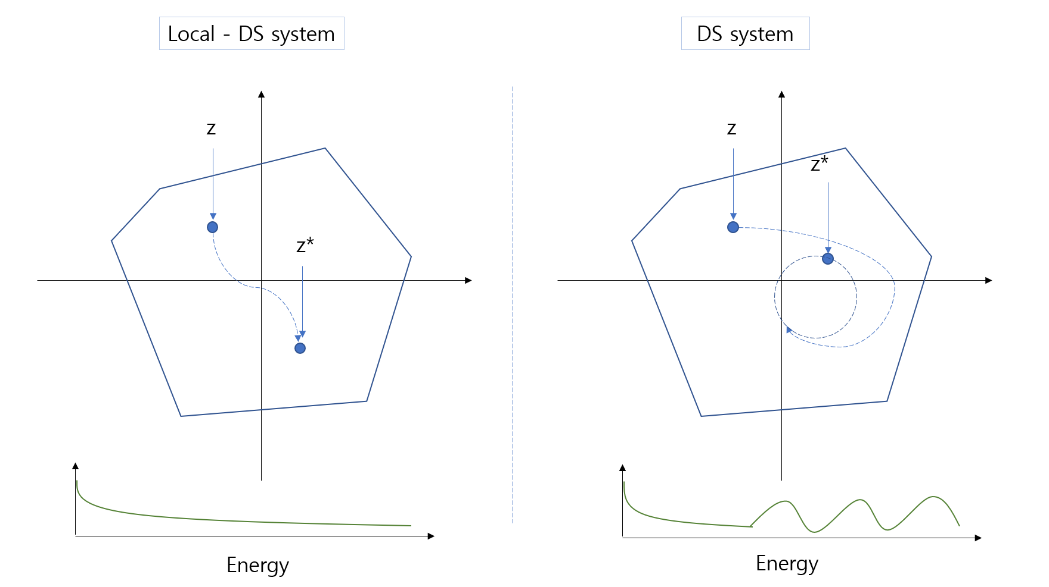
EPL Method – Local, External Layer
θ
x
x’
Local
(lose-energy)
External
(lose or add-energy)
Here, by adding an External layer, we design a layer where energy can increase, but it satisfies the non-divergence property.
External layer can added finite energy
The vector x is composed of always positive elements.
The energy always decreases in the local implicit layer, and this decrease is directly proportional to x.
For all x, H(x) is bounded from above
Notes:
1. Here, we maintain the originally designed layer as the local layer and introduce an external layer.
여기서, 기존 설계한 layer 을 local layer 로 두고, external layer 을 추가합니다.
2. While convergence isn't guaranteed, the condition to prevent divergence still needs to be satisfied.
우리는 수렴성이 보장되지는 않지만, 발산은 하지 않는 조건은 여전히 만족하도록 해야 합니다.
3. Firstly, the external layer can add energy, but the added energy always has an upper boundary.
첫번째로, external layer 은 에너지가 추가될 수 있습니다. 하지만, 추가되는 에너지는 항상 upper boundary 를 갖습니다.
4. Secondly, the elements of x always remain positive.
두번째로 , x 의 원소는 항상 양의 원소를 갖습니다.
5. Thirdly, the diminishing energy in the local layer is proportional to x.
세번째로, local 계층에서 줄어드는 에너지는 x 에 정비례합니다.
6. If one element of x diverges, the diminishing energy in the local layer diverges to infinity.
즉, 만약 x 의 한 원소가 발산하면, local 계층에서 줄어드는 에너지가 무한대로 발산합니다.
7. Fourthly, H(x) still maintains a lower boundary.
네번째로, H(x) 는 lower boundary 를 여전히 갖습니다.
8. In this way, with the addition of positive energy from the external layer, divergence is prevented.
이렇게 되면, external 에서 추가되는 양의 에너지로 발산을 할수 없습니다.
9. This occurs because from the moment one element diverges, the total energy decreases.
왜냐하면, 한 원소가 발산하는 순간부터 전체 에너지 총량이 줄어들기 때문입니다.

Slide 16

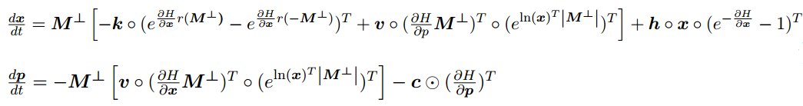

EPL Method – Design Implicit Layer
θ
X
X‘
x, p
x + $\frac{d\text{x}}{dt }$ dt , p + $\frac{d\text{x}}{dt }$ dt
Energy
Local
(lose-energy)
External
(lose or add-energy)
Can this structure fully explain the movement of molecules in a neuron?
Notes:
1. In this paper, an energy formula that satisfies all these conditions is proposed as follows:
이 논문에서는, 이 모든것을 만족하는 에너지 공식을 다음과 같이 제안합니다.
2. The energy function is composed of information, interaction energy, and momentum.
에너지함수는, 정보량과 상호에너지량, 운동량의 합으로 구성되어있습니다.
3. The proof that this satisfies the conditions we proposed is attached in the appendix.
이것이 저희가 제안한 조건을 만족하는지에 대한 증명은, 부록에 첨부하였습니다.
4. The crucial aspect is whether this implicit layer can explain the movement of molecules.
중요한것은, 이러한 implicit layer 가, 분자들의 움직임을 설명할 수 있냐는 것 입니다.

Slide 17


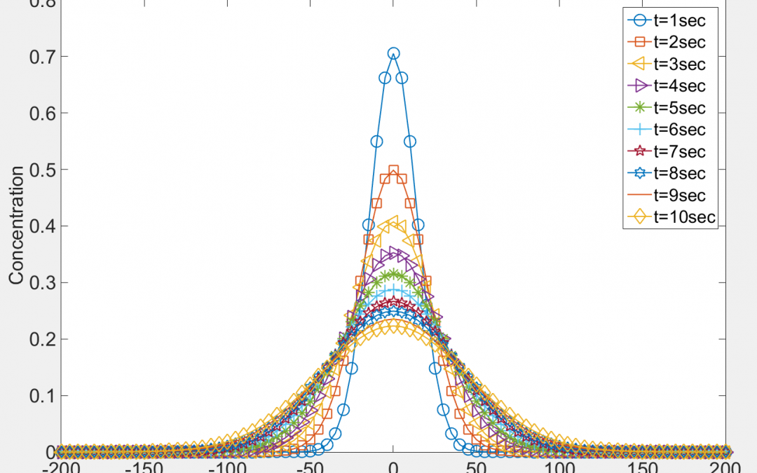
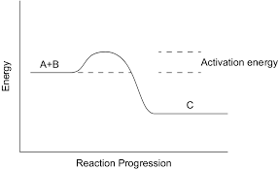
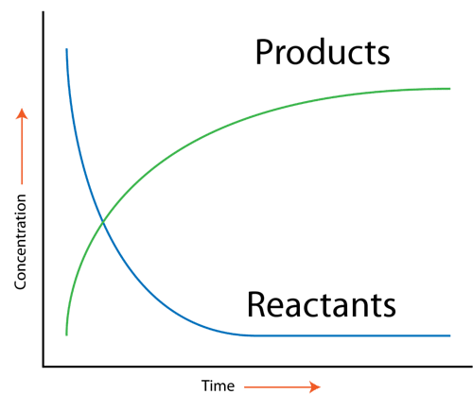







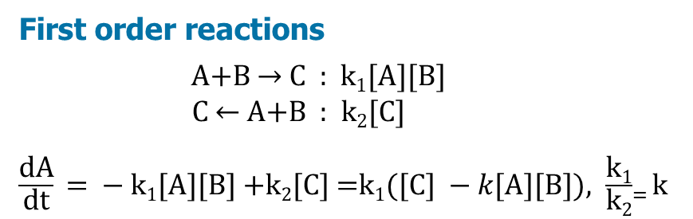


Design Implicit Layer – Flow
Chemical Flow
Fick’s Law
First order reactions
A+B → C : k₁[A][B]
C ← A+B : k₂[C]
$\frac{\text{d}\text{A}}{\text{dt}}\text{ = − }\text{k}\text{1}\text{[}\text{A}\text{][}\text{B}\text{]} \text{+}\text{k}\text{2}\text{[}\text{C}\text{] =}\text{k}\text{1}(\text{[}\text{C}\text{]} −k\text{[}\text{A}\text{][}\text{B}\text{]}), \frac{\text{k}\text{1}}{\text{k}\text{2}}$₌ k
$$A$$
r
$$C$$
$$g_{1}$$
$$g_{2}$$
$$g_{3}$$
$$g_{4}$$
$$g_{5}$$
$$g_{6}$$
$$B$$
Diffusion
Chemical Reaction
Notes:
1. The formula, combining entropy and enthalpy, can explain various chemical reactions and diffusion laws.
첫 번째로, entrypy 와 enthalpy 가 결합되어있는 이러한 공식은, 각종 화학반응과 확산법칙을 설명할 수 있습니다.
2. Examining the equilibrium condition of the flow formula, it indicates that the Gibbs energy flows towards the higher side.
flow 공식의 평형조건을 보면, gibbs energy 가 높은 쪽으로 흐르는 것이 표현되어 있음을 알 수 있습니다.
3. The information content of the xlnx term creates the collision process of molecules.
xlnx 텀의 정보량은, 분자들의 충돌하는 과정을 만들어주며,
4. The information content of the ax term demonstrates the enthalpy (intrinsic energy content) of each molecule.
ax 텀의 정보량은, 각 분자의 엔탈피(내재에너지량) 를 보여줍니다.

Slide 18



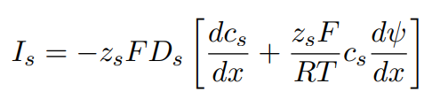
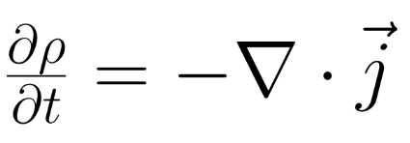
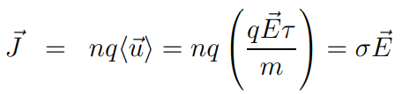
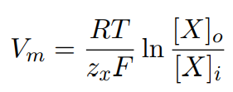
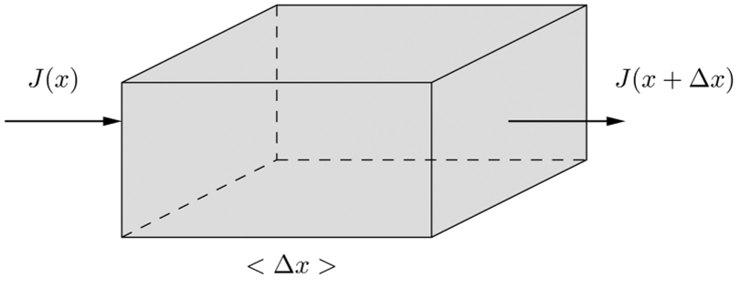









Design Implicit Layer – Flow
Hamiltonian Flow & Collision Flow
Microscopic Model of Current
Nernst–Planck equation
Continuity Equation of Current
$$Extracellular space$$
$$cell membrane$$
I$nteracellular space$
Ohm’s Law
By Collision
diffusion properties
electrophoretic effects
= 0
equilibrium
$$g_{pre}$$
$$g$$
$$g_{post}$$
$$g_{1}$$
$$g_{2}$$
$$g_{3}$$
$$g_{4}$$
$$g_{5}$$
$$g_{6}$$
Diffusion
Chemical Reaction
Notes:
1. The following Hamiltonian flow and collision flow allow for the representation of voltage and current.
다음과 같은 Hamiltonian flow 와 collision flow 는, 전압과 전류를 표현 가능해집니다.
2. This can model current flow in the microscopic world.
이는 미시세계에서의 전류 모델을 표현할 수 있으며,
3. Through a model where the decrease in the momentum of electrons is proportional to their momentum, it can express that the terminal velocity of electrons is proportional to the magnetic field.
전자의 운동량 감소가 그 운동량에 비례하는 모델을 통해, 전자의 종단속도가 자기장에 비례함을 표현할 수 있으며,
4. This satisfies Ohm's law.
이는 옴의 법칙을 성립하게 합니다.
5. Moreover, in the equilibrium state of the membrane potential, it can explain the membrane potential difference in the equilibrium of diffusion properties and the electrophoretic effect.
또한, 이는 막전위의 평형상태에서, diffusion property 와 electrophoretic effect 가 평형을 이루는 상태에서의 막전위차를 설명할 수 있습니다.
6. This can model the Nernst-Planck membrane potential.
이는 Nernst-plank 막전위를 모델링 할 수 있습니다.

Slide 19


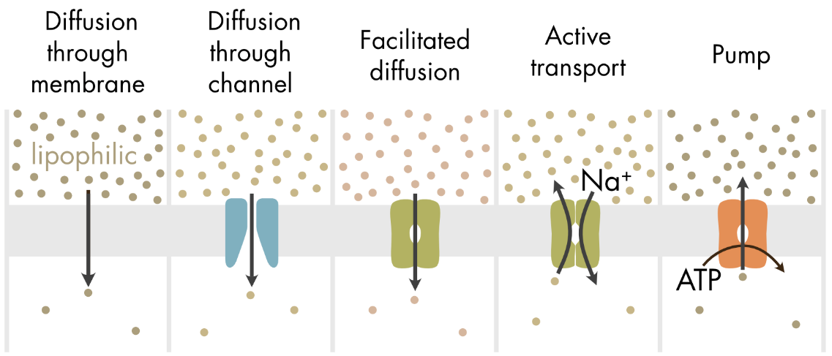
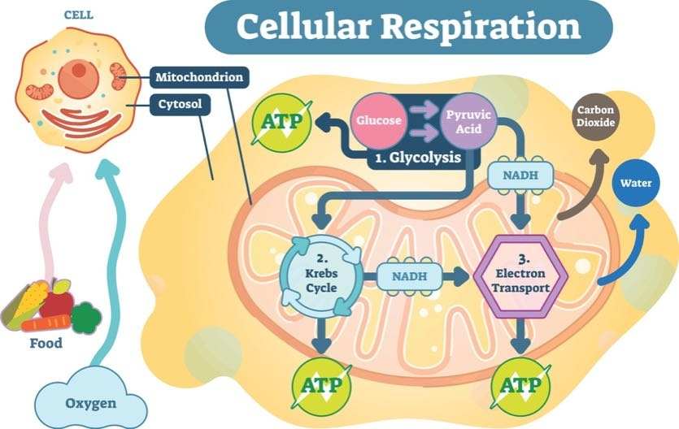
Design Implicit Layer – Flow
External Homeostasis Flow (Not maintained for free)
ATP - ADP
Our goal is make continuous Homeostatis flow! (survival)
Diffusion
Notes:
1. Lastly, in the external layer, it's possible to explain the addition of energy sources (ATP-ADP) from external intake, such as food.
마지막으로, external layer 에서는, 외부로부터 들어오는 음식에 의해 에너지원(ATP-ADP) 이 추가되는 것을 설명 가능합니다.
2. This does not occur automatically.
이것은 절대로 자동으로 이루어 지지 않습니다.
3. Hence, our goal is to ensure the proper functioning of this external layer, i.e., maintaining continuous homeostatic flow for survival.
따라서, 우리의 goal 은, 이러한 external layer 가 정상 작동되도록 , 즉 continuous homeostatis flow 가 유지되도록 하는 것이 생존 목표가 됩니다.
4. Since this energy addition is not added infinitely per unit of time, it can prevent neurons from spiking infinitely per second.
이 에너지 추가는 시간당 무한대로 추가되지 않기 때문에, 뉴런이 초당 무한번 spiking 하는 현상을 방지할 수 있습니다.

Slide 20























Design Implicit Layer – Example of neuron model
$$s_{0}$$
$$g_{1}$$
$$Extracellular space$$
$$g_{i}$$
$$voltage−gate$$
$$s_{1}$$
$$g_{1}$$
$$s_{v}$$
$$g_{i}$$
$$s_{2}$$
$$g_{1}$$
$$r_{1}$$
$$g_{activated}$$
$$s_{3}$$
$$g_{1}$$
$$cell membrane$$
$$g_{running}$$
$$r_{2}$$
$$r_{3}$$
$$g_{activator}$$
$$g_{o}$$
$$s_{n}$$
$$g_{1}$$
$$g_{\begin{aligned}not− \\ activated\end{aligned}}$$
$$s_{n+1}$$
$$g_{1}$$
$$interacellular space$$
$$g_{o}$$
Notes:
1. Based on this, a schematic representing a model explaining one of the four gates included in the HH model (Hodgkin-Huxley model) has been devised.
이를 토대로, HH 모델 (hodkin hyxley 모델) 에 포함된 4개의 게이트 중, 하나의 게이트를 설명하는 모델을 모식도로 나타내었습니다.
2. This model can simulate the phenomenon where the activation rate of the gate increases with voltage.
이러한 모델은, 전압에 따른 gate 의 activation rate 가 높아지는 현상이 모델링 가능합니다.
3. This is because an increase in voltage corresponds to an elevation in the molecule's enthalpy effect.
왜냐하면, 전압이 늘어남에 따라, 분자의 엔탈피가 상승하는 효과가 있기 때문입니다.
4. This destabilizes the molecular state, facilitating a transition to another state, typically the open state.
이는 분자상태를 불안정하게 하는 효과가 있으며, 다른상태(open 상태) 로 더 잘 전이되게 합니다.

Slide 21










Experiment
Using HyperNEAT, it is specialized in generating graphs of repetitive, symmetrical structures, and it is expected to efficiently implement modules of the learning algorithm.
Externel
$$s_{1}$$
$$g_{1}$$
$$s_{1}$$
$$g_{2}$$
$$s_{2}$$
$$g_{1}$$
$$r_{2}$$
$$g_{3}$$
CPPN
$$s_{2}$$
$$g_{2}$$
$$r_{1}$$
$$g_{3}$$
$$g_{4}$$
$$s_{3}$$
$$g_{4}$$
$$g_{3}$$
Local
Dynamical System
Notes:
1. We evolved these parameters as previously introduced, using hyperNEAT.
우리는 이러한 파라미터를, 소개했던 데로 hyperneat 를 통해 진화시켰습니다.

Slide 22
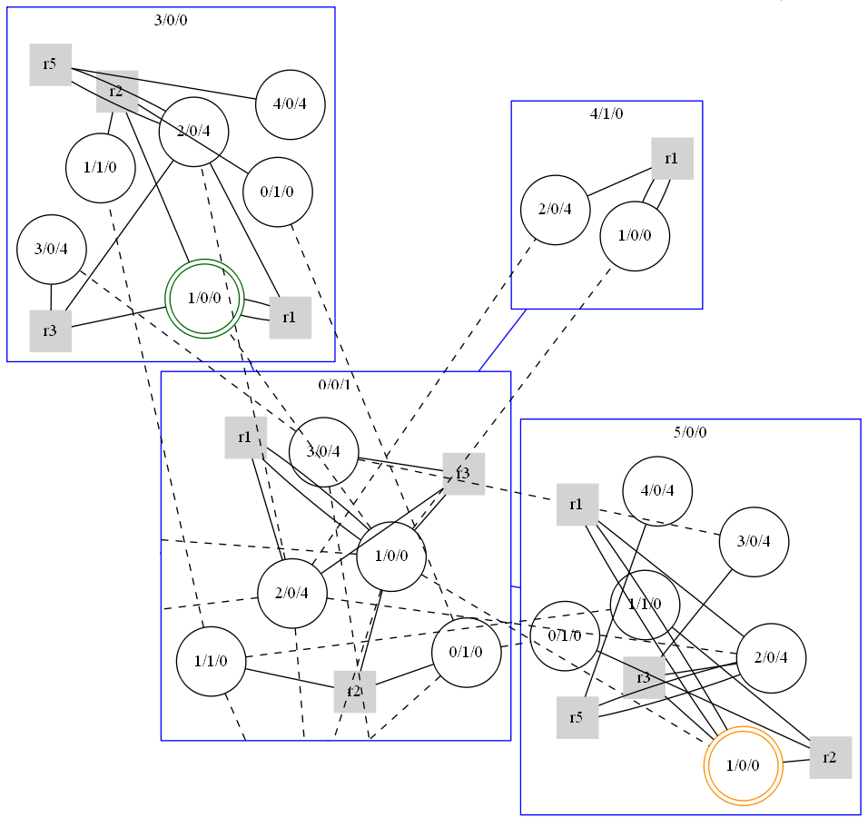
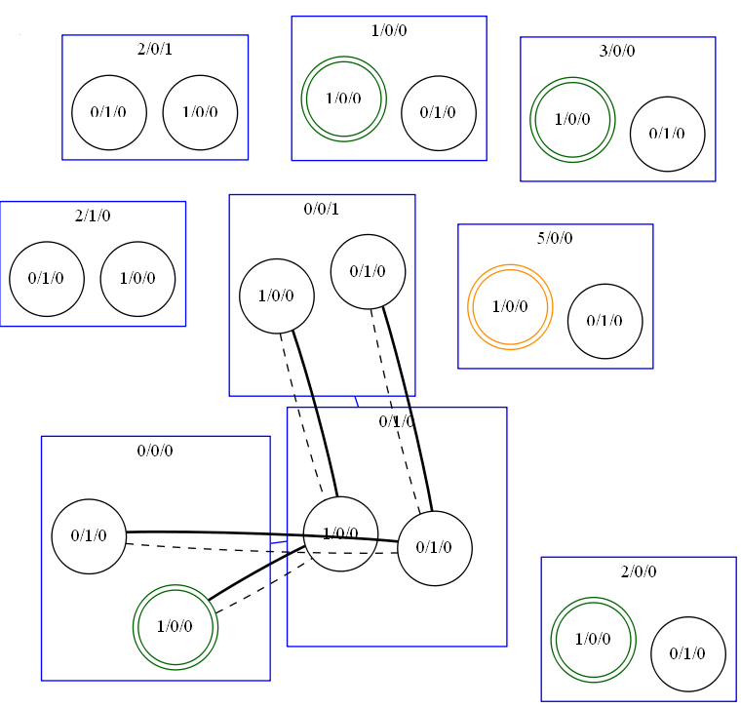
Result
Gen 1
Gen 10
Notes:
1. We evolved the parameters using a 2070 graphics card, evolving a population of 100 individuals for a total of 50 generations.
우리는 2070 그래픽 카드를 통해, 100 세대 인구를 총 50번 진화시켰습니다.
2. The left side demonstrates an example of the first generation's evolution, while the right image is an example of evolution at the 10th generation.
왼쪽은 1세대 진화의 예시이며, 오른쪽 그림은 10세대 진화의 예시입니다.

Slide 23
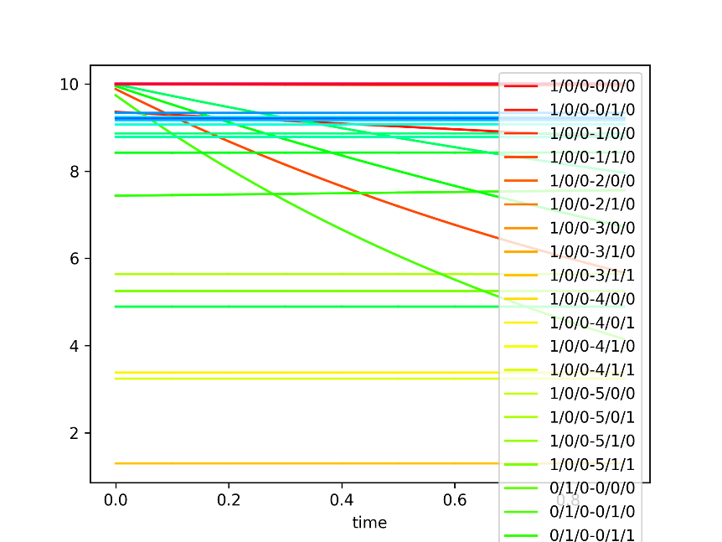
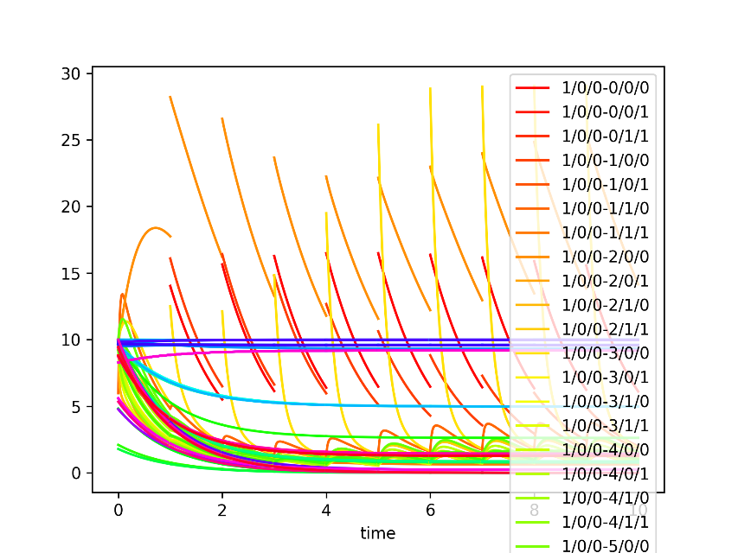
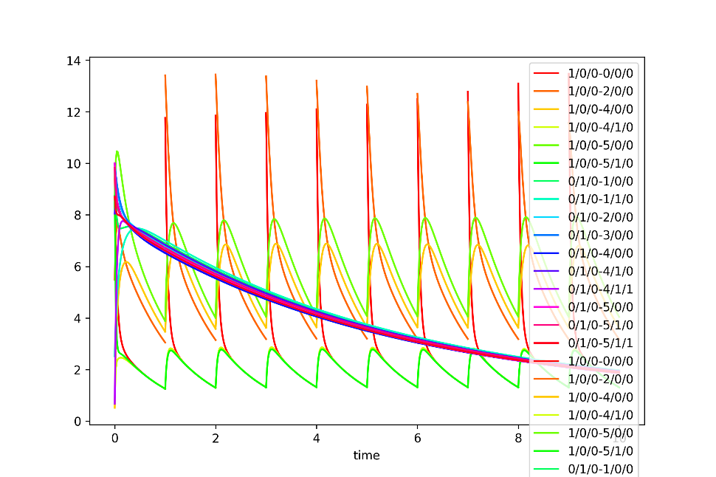
Result
With each increase in the gene, this evolution shows a firing graph similar to the adaptive leaky integrate-and-fire (LIF) model.
Gen 1
Gen 10
Gen 50
Notes:
1. Throughout the evolution, the individuals gradually started adapting to the environment
진화함에 따라, 개체들은 환경에 서서히 적응하기 시작했으며,
2. and began exhibiting firing patterns similar to the adaptive leaky integrate-and-fire model.
adaptive leaky-integrate-fire 모델과 비슷한 발화패턴을 보이기도 하였습니다.

Slide 24
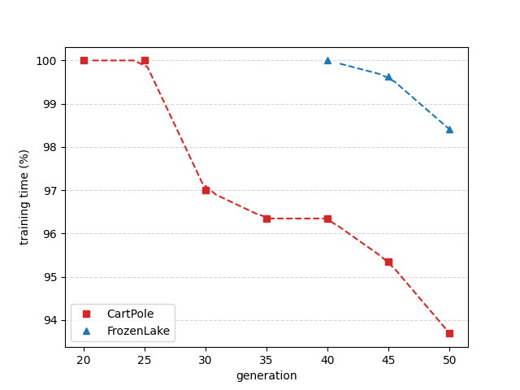
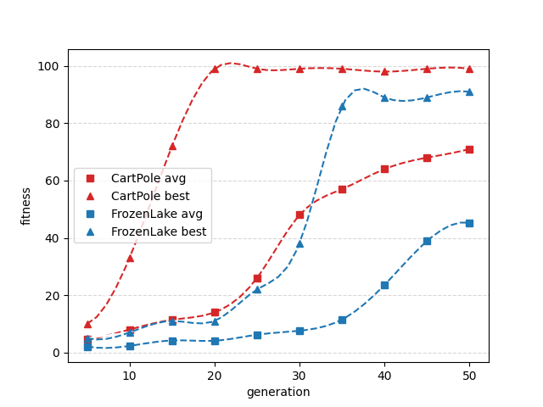
Result
Notes:
1. Throughout the evolution up to the 50th generation, the scores in the CartPole and FrozenLake environments
이것은 50세대 까지의 진화함에 있어, cartpole, frozenlake 의 환경에서 score 을 보여주며,
2. show that only individuals from approximately the 20th and 35th generations, respectively, exhibit nearly 100% survival rates.
각각 20, 35 세대에서 거의 100프로 생존률을 가진 개체만이 살아남게 됩니다.
3. Following this, the learning rate of the individuals increases by 0.2% with each generation, resulting in a progressively faster learning structure for each subsequent generation.
이후에, 개체들의 학습속도는 1세대가 진화할수록 0.2% 씩 , 즉 더욱더 빠른 학습 구조를 가진 개체로 성장하게 됩니다.

Slide 25
Conclusion & Future Work
Conclusion
We explored neural biology and introduced a novel approach in ANNs where model parameters inherently encode the learning algorithm, initiating an evolutionary search for alternative training methods devoid of back-propagation.
Future Work
This evolutionary process identified learnable implicit layers through selected dynamical systems, aiming to accelerate ODE solver efficacy in discovering more efficient learning strategies for previously unsolvable problems
Acknowledge
Ji Won Yoon was supported by the MSIT(Ministey of science and ICT), Korea under the ITRC (Information Technology Research Center) support program (IITP-2023-RS-2022- 00164800) supervised by the IITP (Institute for Information & Communications Technology Planning & Evaluation)
Notes:
1. However, as the evolutionary structure progressed, the structure became more complex, and the simulation time continued to increase. Sensing limitations, we recognize the need to devise a novel and more efficient method of designing the implicit layer.
하지만, 갈수록 진화하는 구조 속에서, 구조는 더욱 복잡해지고, 시뮬레이팅 하는 시간은 더욱 늘어만 갔습니다. 우리는 여기에 한계를 느껴, 더욱 새롭고 효율적인 implicit layer 을 설계하는 방법을 고안해 나갈 것 입니다.

Slide 26
Q & A
Thank you!
Notes:
1. Thank you!
감사합니다.

Slide 27
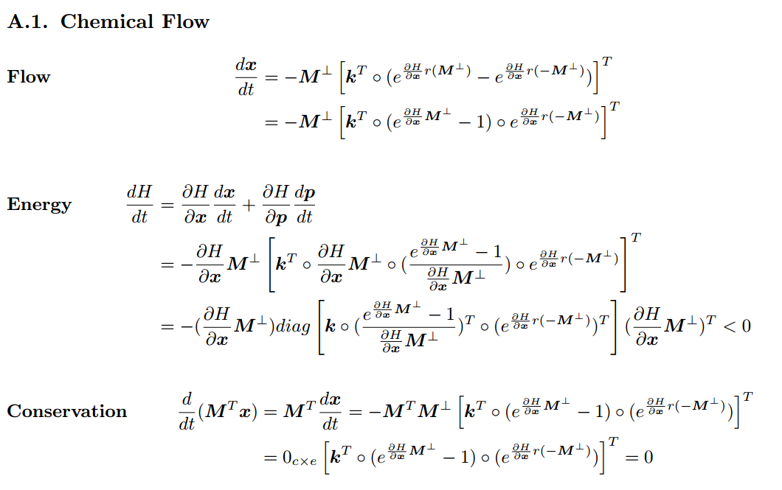
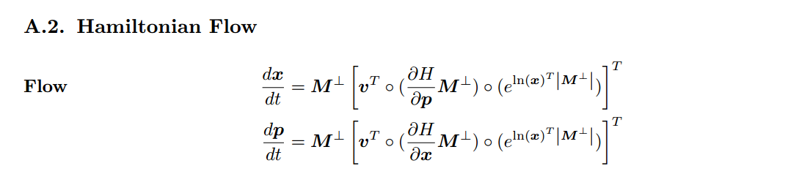
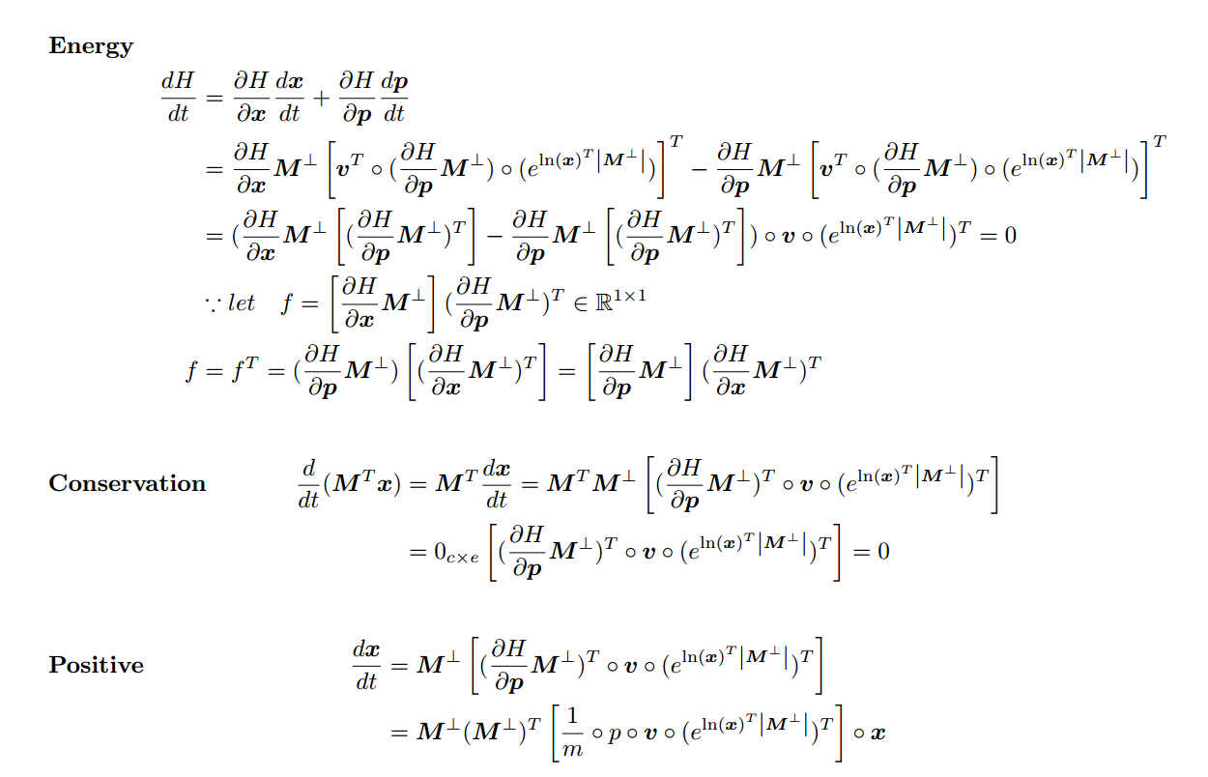
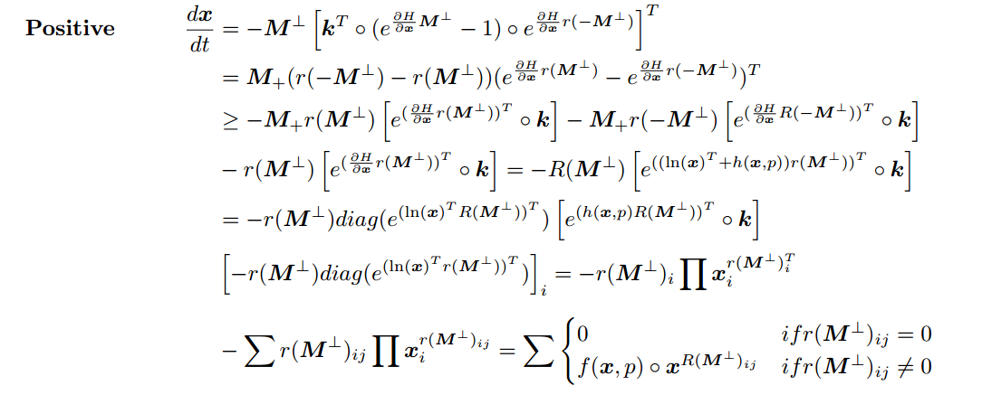
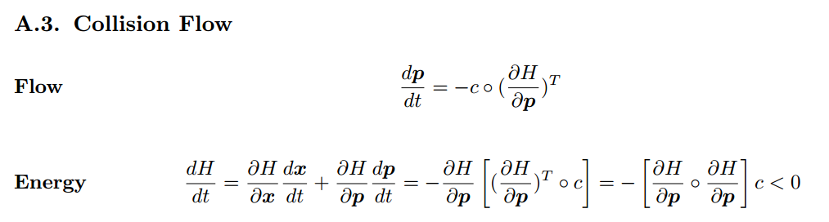
Appendix

